Slide 1
Reductuve addition without an external hydrogen source
CO as reducing agent

Slide 2
Classical reductive amination
Notes:
Реакции восстановительного присоединения являются очень важными и в лабораторном синтезе, и в химической промышленности. Одним из самых важных методов синтеза аминов является реакция восстновитеольного аминирования. Классический подход к восстановительному аминированию предполагает использование внешнего источника водорода: восстановительными агентами является либо молекулярный водород, либо борогидриды натрия.

Slide 3
Notes:
Однако классические подходы имеют ряд недостатков: низкая селективность и образование токсичных побочных продуктов.

Slide 4
What if we don’t need external hydrogen?

Slide 5

By-product
CO
Available & inexpensive
Produces over 1.6 billion tons of steel every year
Metallurgy plant
Notes:
Ежегодно на металлургическох заводах производится… Угарный газ или монооксид углерода является побочным продуктом в металлургической промышленности.

Slide 6
Notes:
В работах нашей группы показана эффективность монооксида углерода как восстановителя в рнеакциях восстановительного присоединения. В частности – в реакции восст. аминирования

Slide 7
Angew. Chem., 2014, 53, 20, 5199-5201
Notes:
Подход предполагает использование монооксида углерода. В присутствии ацетата родия….

Slide 8
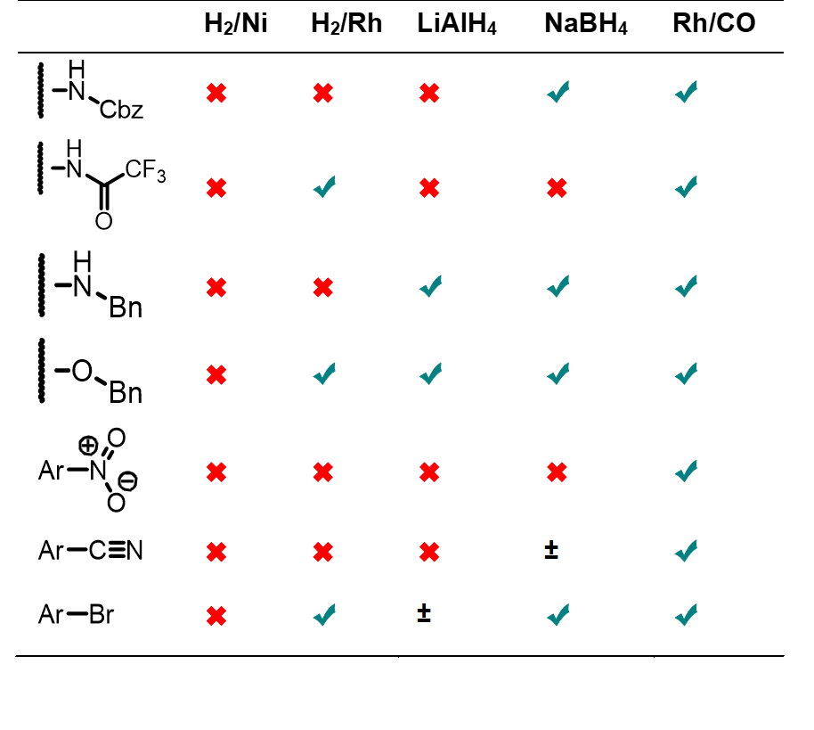
Functional group tolerance of reducing agents

Slide 9
Mechanism

Slide 10
Traditional synthesis of esters
+ high amounts of waste
Notes:
Традиционный подход – этерификация, однако недостатком такого метода является большое кол-во одходов, обусловленное необходимостью актив. К-ту

Slide 11
Reductive esterification without an external hydrogen
1 eq
Not detected
1000 eq
Org. Lett., 2018, 20, 24, 7856–7859
Notes:
В работах нашей группы также показана эффективность монооксида углерода для р-й этерификации путем конденсации альдегидов и кислоты. При этом, даже при добавлении спирта к реакц. Смеси продукта этерификации не наблюдается

Slide 12
NH-, OH-nuclepohiles…
What else?

Slide 13
Reductive alkylation without an external hydrogen
yield: 90%
What about classical approach?
Chem. Eur. J. 2019 25, 71, 16225-16229
Notes:
Так же с монооксидом углерода можно проводить реакции восстановительного алкилирования.

Slide 14
90%
Chem. Eur. J. 2019 25, 71, 16225-16229
Notes:
При этом метод демонстрирует преимущетво перед традиционными подходами меньшим кол-вом стадий

Slide 15
In one step?
?
Notes:
Можно ли получить нитрилвы из альдегидов в одну стадию?

Slide 16
ChemCatChem, 2015, 7, 2590–2593
Notes:
Так путем конденсации метилцианоацетата с альдеггидами с высокими выходами были получены различные нитрилы

Slide 17
Tandem reaction
TON up to 5600
Org. Biomol. Chem., 2019, 17, 83-87

Slide 18
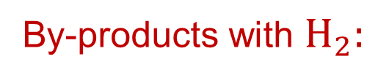
One-pot synthesis for unsymmetrical amines
Hydrogen vs. Carbon monoxide
yield: 85%
yield: 0%
By-products with $H_{2}:$
Chem. Comm., 2016, 52, 1397–1400

Slide 19
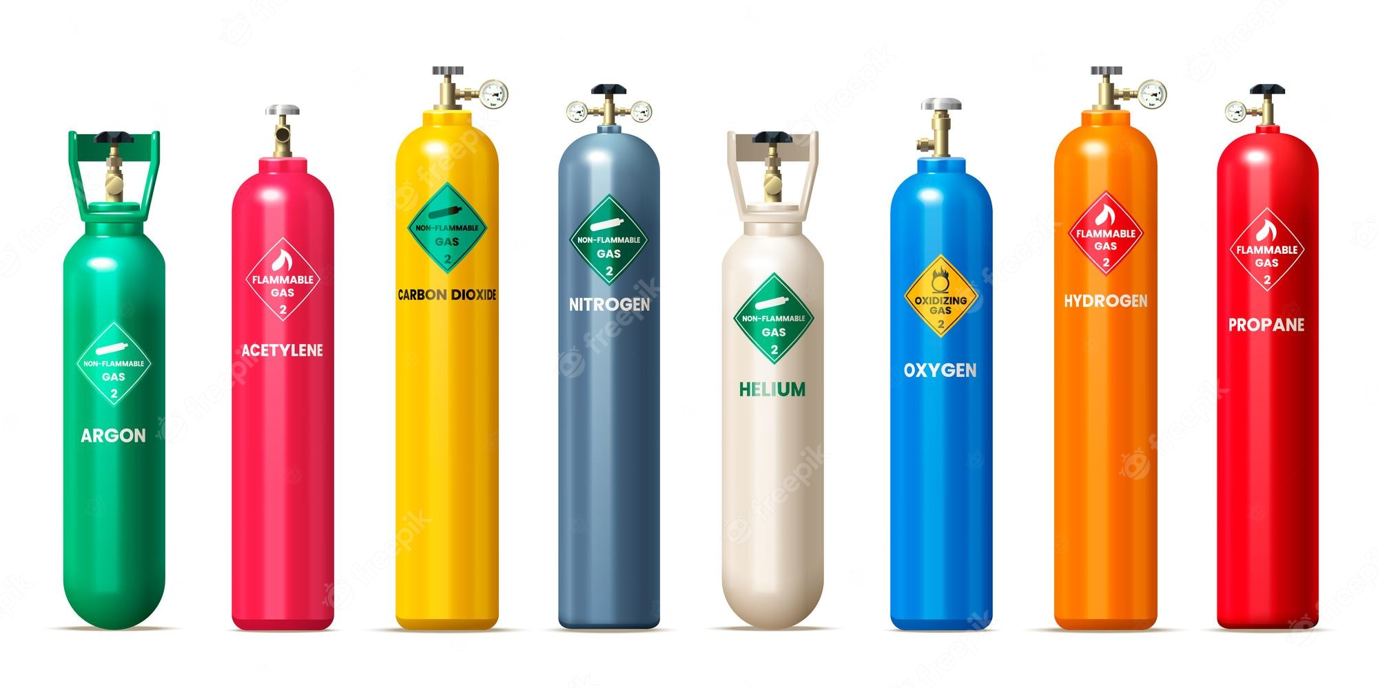
What if there is no cylinder with CO?

Slide 20
Iron pentacarbonyl as a reducing agent
Ligand-free
Solvent-free
Org. Biomol. Chem., 2017, 15, 10164–10166

Slide 21
Synthesis of Luotonin
?
Journal of Organic Chemistry 2020; 85, 14, 9347

Slide 22
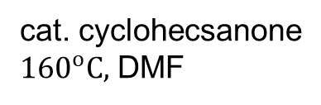

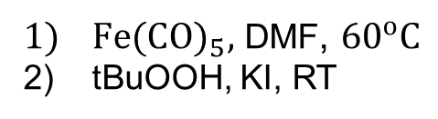
Unique properties of Fe(CO)₅
Luotonin A
cat. cyclohecsanone
${160}^{о}С,$ DMF
(R)-Vasicinone >99% ee
$${Fe(CO)}_{5},{160}^{о}С$$
${Fe(CO)}_{5},$ DMF, ${60}^{о}С$
tBuOOH, KI, RT
Journal of Organic Chemistry 2020; 85, 14, 9347

Slide 23
Reductive addition without an external hydrogen source
What can we do now?

